Slide 1

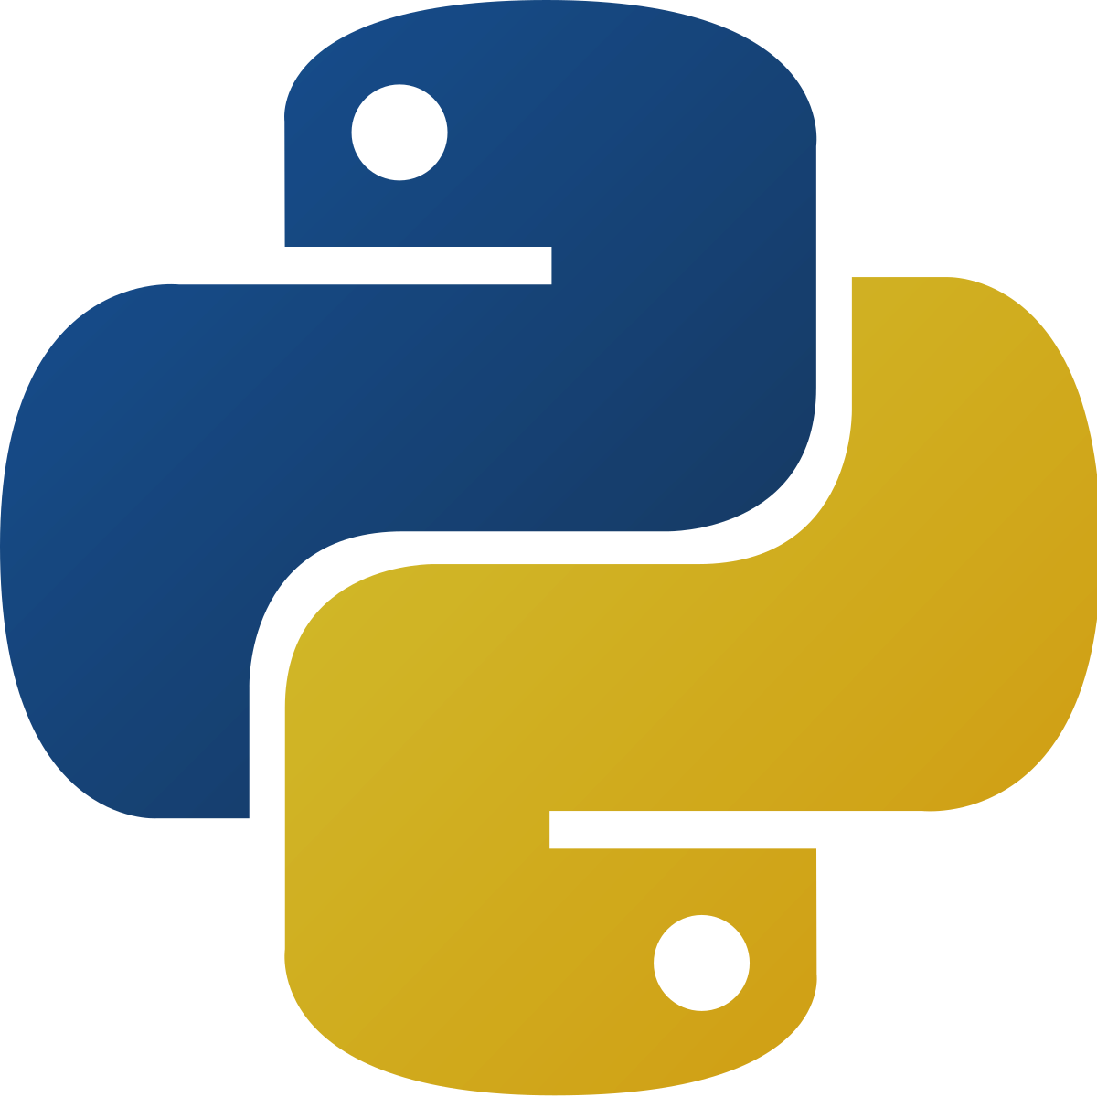
Diccionarios
Programación y Laboratorio I
Versión ‘24

Slide 2
Diccionarios Avanzado
¿Qué es un diccionario?
00
01
Recorrer un diccionario
get
02
03
keys / values / items
update
04

Slide 3
¿Qué es un Diccionario?
Un diccionario en Python funciona de manera similar al diccionario en el mundo real.
Las claves de un diccionario deben ser únicas y de un tipo de datos inmutable como cadenas, enteros y tuplas, pero los valores pueden repetirse y ser de cualquier tipo.

Slide 4
¿Qué es un Diccionario?
Un diccionario es una colección de elementos, donde cada uno tiene una clave (key) y un valor (value).
diccionario = {'nombre' : 'Marty', 'edad' : 18}
print(diccionario['nombre']) # Marty
print(diccionario['edad']) # 18

Slide 5
Diccionario anidado
La definición de diccionario en python habilita la posibilidad de poder tener como valor de un diccionario cualquier objeto, inclusive otro diccionario.
diccionario = {'name' : 'Marty','addr': {'number': 9303,'street':'Lyon Drive'}}
print(diccionario['addr']['number'],diccionario['addr']['street'])
# 9303 Lyon Drive

Slide 6
Recorrer diccionarios
Al recorrer un diccionario utilizando un for, el valor devuelto son las claves del diccionario.
diccionario = {'name' : 'Marty', 'edad' : 18}
for clave in diccionario:
print(clave,diccionario[clave])
# name Marty
# edad 18

Slide 7
get()
El método get() permite consultar el valor para una clave determinada. El segundo parámetro es el valor a devolver si no se encuentra la clave (es opcional).
diccionario = {'name' : 'Marty', 'edad' : 18}
print(diccionario.get('name','NO NAME'))# Marty
print(diccionario.get('nombre','NO NAME'))# NO NAME

Slide 8
keys()
El método keys() devuelve una lista con todas las claves del diccionario.
diccionario = {'name' : 'Marty', 'edad' : 18}
print(list(diccionario.keys()))
# ['name', 'edad']

Slide 9
values()
El método values() devuelve una lista con todas los valores del diccionario.
diccionario = {'name' : 'Marty', 'edad' : 18}
print(list(diccionario.values()))
# ['Marty', 18]

Slide 10
items()
El método items() devuelve una lista con las claves y valores del diccionario. Si se convierte en lista se puede acceder utilizando el índice.
diccionario = {'name' : 'Marty', 'edad' : 18}
print(list(diccionario.items()))
# [('name', 'Marty'), ('edad', 18)]

Slide 11
update()
El método update() se llama sobre un diccionario y tiene como entrada otro diccionario. Los value son actualizados y si alguna key del nuevo diccionario no esta, es añadida.
diccionario = {'name' : 'Marty', 'edad' : 18}
diccionario.update({'year' : '1973'})
print(diccionario)
# {'name': 'Marty', 'edad': 18, 'year': '1973'}

Slide 12
clear()
El método clear() elimina todo el contenido del diccionario.
diccionario = {'name' : 'Marty', 'edad' : 18}
diccionario.clear()
print(diccionario)# {}

